Slide 2
LEY 1010 DE 2006
OBJETO DE LA LEY Y BIENES PROTEGIDOS POR ELLA : Prevenir, corregir y sancionar las diversas formas de agresión, maltrato, vejámenes, trato desconsiderado y ofensivo y en general todo ultraje a la dignidad humana, que se ejercen sobre quienes realizan sus actividades económicas en el contexto de una relación laboral privada o pública.

Slide 3
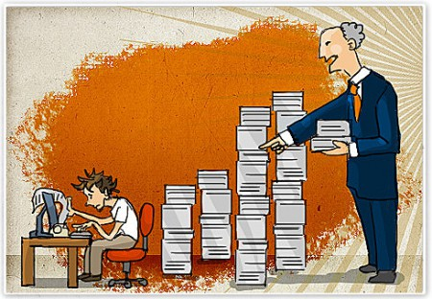
LEY 1010 DE 2006
Por medio de la cual se adoptan medidas para prevenir, corregir y sancionar el acoso laboral y otros hostigamientos en el marco de las relaciones de trabajo.

Slide 4
LEY 1010 DE 2006
Son bienes jurídicos protegidos por la presente ley: el trabajo en condiciones dignas y justas, la libertad, la intimidad, la honra y la salud mental de los trabajadores, empleados, la armonía entre quienes comparten un mismo ambiente laboral y el buen ambiente en la empresa.

Slide 5
LEY 1010 DE 2006
QUE ES ACOSO LABORAL? . Para efectos de la presente ley se entenderá por acoso laboral toda conducta persistente y demostrable, ejercida sobre un empleado, trabajador por parte de un empleador, un jefe o superior jerárquico inmediato o mediato, un compañero de trabajo o un subalterno, encaminada a infundir miedo, intimidación, terror y angustia, a causar perjuicio laboral, generar desmotivación en el trabajo, o inducir la renuncia del mismo.

Slide 6
LEY 1010 DE 2006
Respeto
Imparcialidad
Tolerancia
Serenidad
Confidencialidad
Reserva en el manejo de información
Ética
Habilidades de comunicación asertiva
Liderazgo
Resolución de conflictos.

Slide 7
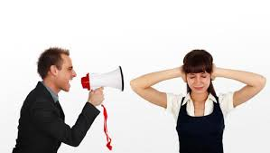
LEY 1010 DE 2006
TIPOS DE ACOSO LABORAL.
1. Maltrato laboral. Todo acto de violencia contra la integridad física o moral, la libertad física o sexual y los bienes de quien se desempeñe como empleado o trabajador; toda expresión verbal injuriosa o ultrajante que lesione la integridad moral o los derechos a la intimidad y al buen nombre de quienes participen en una relación de trabajo de tipo laboral o todo comportamiento tendiente a menoscabar la autoestima y la dignidad de quien participe en una relación de trabajo de tipo laboral.

Slide 8
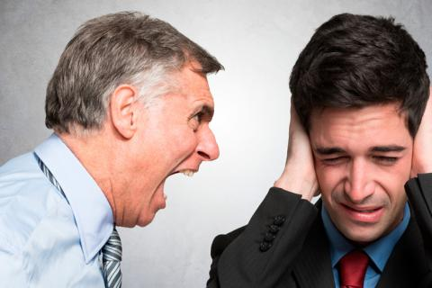
LEY 1010 DE 2006
2. Persecución laboral: toda conducta cuyas características de reiteración o evidente arbitrariedad permitan inferir el propósito de inducir la renuncia del empleado o trabajador mediante la descalificación, la carga excesiva de trabajo y cambios permanentes de horario que puedan producir desmotivación laboral.

Slide 9
LEY 1010 DE 2006
3. Discriminación laboral: todo trato diferenciado por razones de raza, género, origen familiar o nacional, credo religioso, preferencia política o situación social o que carezca de toda razonabilidad desde el punto de vista laboral

Slide 10
LEY 1010 DE 2006
4. Entorpecimiento laboral: toda acción tendiente a obstaculizar el cumplimiento de la labor o hacerla más gravosa o retardarla con perjuicio para el trabajador o empleado. Constituyen acciones de entorpecimiento laboral, entre otras, la privación, ocultación o inutilización de los insumos, documentos o instrumentos para la labor, la destrucción o pérdida de información, el ocultamiento de correspondencia o mensajes electrónicos.

Slide 11
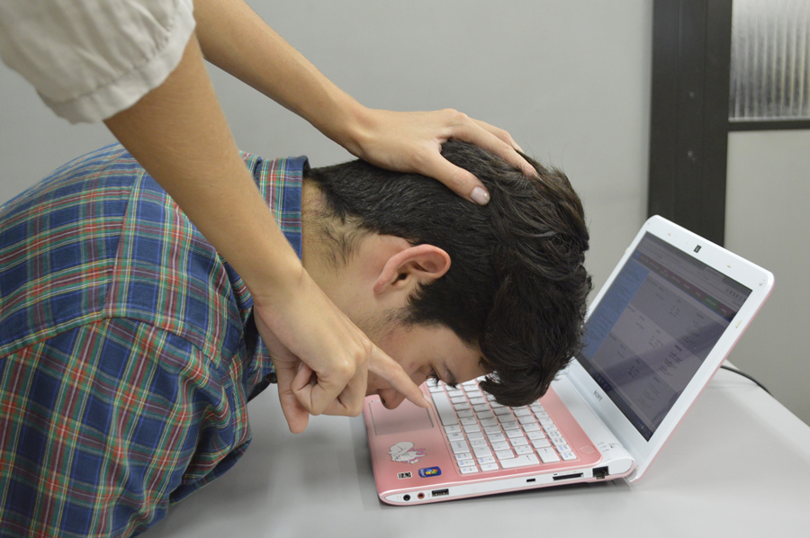
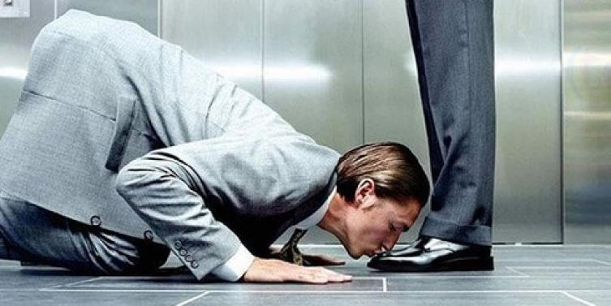
LEY 1010 DE 2006
5. Inequidad laboral: Asignación de funciones menosprecio del trabajador

Slide 12
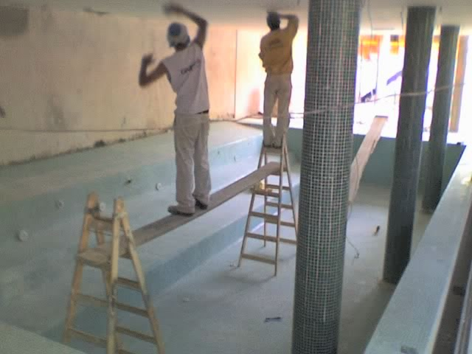
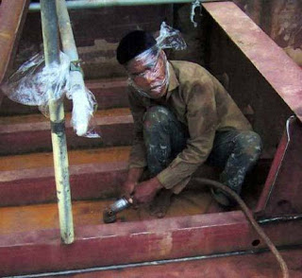
LEY 1010 DE 2006
6. Desprotección laboral: Toda conducta tendiente a poner en riesgo la integridad y la seguridad del trabajador mediante órdenes o asignación de funciones sin el cumplimiento de los requisitos mínimos de protección y seguridad para el trabajador.

Slide 13
LEY 1010 DE 2006
CONDUCTAS ATENUANTES. Son conductas atenuantes del acoso laboral:
a) Haber observado buena conducta anterior.
b) Obrar en estado de emoción o pasión excusable, o temor intenso, o en estado de ira e intenso dolor.
c) Procurar voluntariamente, después de realizada la conducta, disminuir o anular sus consecuencias.
d) Reparar, discrecionalmente, el daño ocasionado, aunque no sea en forma total.
e) Las condiciones de inferioridad síquicas determinadas por la edad o por circunstancias orgánicas que hayan influido en la realización de la conducta.
f) Los vínculos familiares y afectivos.
g) Cuando existe manifiesta o velada provocación o desafío por parte del superior, compañero o subalterno.
h) Cualquier circunstancia de análoga significación a las anteriores.

Slide 14
LEY 1010 DE 2006
CIRCUNSTANCIAS AGRAVANTES. Son circunstancias agravantes:
a) Reiteración de la conducta;
b) Cuando exista concurrencia de causales;
c) Realizar la conducta por motivo abyecto, fútil o mediante precio, recompensa o promesa remuneratoria,
d) Mediante ocultamiento, o aprovechando las condiciones de tiempo, modo y lugar, que dificulten la defensa del ofendido, o la identificación del autor partícipe;
e) Aumentar deliberada e inhumanamente el daño psíquico y biológico causado al sujeto pasivo;
f) La posición predominante que el autor ocupe en la sociedad, por su cargo, rango económico, ilustración, poder, oficio o dignidad;
g) Ejecutar la conducta valiéndose de un tercero o de un inimputable;
h) Cuando en la conducta desplegada por el sujeto activo se causa un daño en la salud física o psíquica al sujeto pasivo.

Slide 15
ACOSO SEXUAL
Código Penal Artículo 210-A. Acoso sexual
El que en beneficio suyo o de un tercero y valiéndose de su superioridad manifiesta o relaciones de autoridad o de poder, edad, sexo, posición laboral, social, familiar o económica, acose, persiga, hostigue o asedie física o verbalmente, con fines sexuales no consentidos, a otra persona, incurrirá en prisión de uno (1) a tres (3) años.
¿QUÉ ES EL ACOSO SEXUAL?
El acoso sexual puede definirse como insinuaciones sexuales, solicitud de favores sexuales u otros contactos verbales o físicos de naturaleza sexual no deseados ni queridos que crean un ambiente hostil u ofensivo. También puede ser visto como una forma de violencia contra las mujeres (y los hombres, que también pueden ser objeto de acoso sexual) y como tratamiento discriminatorio. Una parte clave de la definición es la palabra "no deseado".

Slide 16
ACOSO SEXUAL
El acoso sexual puede adoptar una variedad de formas. Incluye tanto la violencia física como las formas más sutiles de violencia, como la coacción - forzar a alguien a hacer algo que no quiere. Puede presentarse como acoso a largo plazo - repetidos "chistes" sexuales, invitaciones constantes (no deseadas) para acudir a una cita, o flirteo no deseado de naturaleza sexual. Y puede ser un incidente aislado - tocar o acariciar a alguien de manera inapropiada, o incluso el abuso sexual o la violación.

Slide 17
ACOSO SEXUAL
¿QUÉ PUEDE SER CATALOGADO COMO ACOSO SEXUAL?
Existen diferentes definiciones legales de acoso sexual en diferentes países y jurisdicciones, pero las formas más comunes de acoso sexual incluyen:
Contar chistes sexuales o sucios
Mostrar o distribuir dibujos o fotos sexualmente explícitos
Cartas, notas, correos electrónicos, llamadas telefónicas, o material de naturaleza sexual
""Clasificar"" a la gente en razón a sus atributos físicos
Comentarios sexuales sobre la ropa de una persona, su anatomía, o miradas
Silbar
Sonidos o gestos sexualmente sugestivos como ruidos de succión, guiños, o movimientos pélvicos
Amenazas y sobornos directos o indirectos para una actividad sexual no deseada
Pidiendo repetidamente a una persona una cita, o tener relaciones sexuales
Insultos, tales como perra, puta o zorra
Mirar de una manera ofensiva (mirar a los pechos de una mujer, o las nalgas de un hombre)
Preguntas no deseadas sobre la vida sexual personal
Tocamientos, abrazos, besos, caricias o roces no deseados
El acoso a una persona
Tocarse a sí mismo sexualmente para que otros lo vean
El asalto sexual
Abuso
Violación.

Slide 18
ACOSO SEXUAL
¿DÓNDE SE PRODUCE EL ACOSO SEXUAL?
El acoso sexual puede tener lugar en cualquier lugar - en el trabajo, en la universidad, en la calle, en una tienda, en un club, durante el uso del transporte público, en un aeropuerto, incluso en el hogar. Básicamente, es la atención sexual no deseada que puede tener lugar en cualquier lugar público, y también en espacios privados.
DATOS ESTADISTICAS
Las conductas de acoso sexual en el trabajo más comunes en Colombia son solicitudes o presión para tener sexo (82%), intento y ocurrencia de acto sexual (79%), correos electrónicos y mensajes de texto vía celular (72%) y contacto físico consentido que se pasa del límite (72%). Sin embargo, la mayoría de los encuestados no perciben estas conductas como acoso sexual y no se reconocen como víctimas de acoso sexual, hasta que se les pregunta si han experimentado ciertas conductas de acoso.

Slide 19
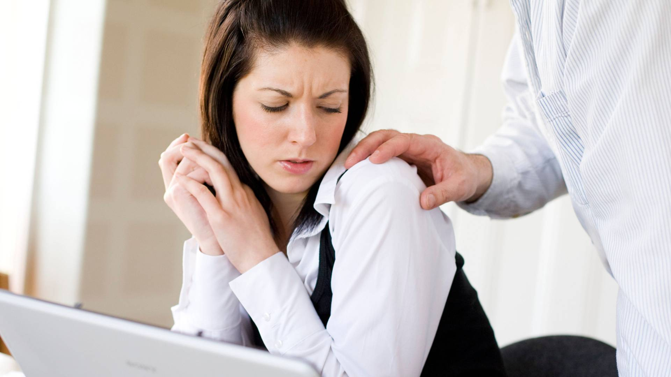
ACOSO SEXUAL
La mayoría de las víctimas son mujeres, el 41% de estas prefieren manejar la situación por ellas mismas, al temer que por denunciar pueden perder su trabajo. En la encuesta, las personas que se reconocieron como víctimas reportaron no haber acudido a las autoridades competentes para atender esta problemática. De esas personas, el 10 % mencionaron haber denunciado ante el empleador o jefe o ante el gerente o superior jerárquico. La mayoría pide ayuda y consejo de los amigos y familiares.

Slide 20
CIBER ACOSO
¿Qué es el ciber acoso?
El ciberacoso, también denominado acoso virtual, es el uso de medios digitales para molestar o acosar a una persona o grupo de personas mediante ataques personales, divulgación de información personal o falsa entre otros medios.
Consecuencias?
De no ser atendida, una víctima de ciberbullying corre el riesgo de sufrir las siguientes consecuencias: Ausentismo escolar,, laboral y social. Abuso en consumo de sustancias nocivas para la salud. Depresión y otros problemas psicológicos.

Slide 21
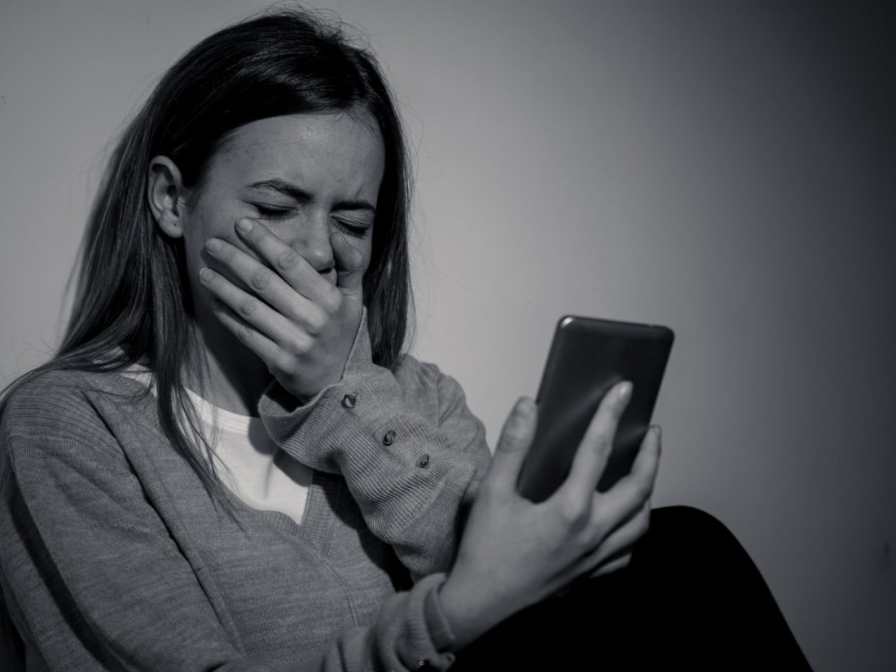
Ciber acoso
Durante 2021 los delitos cibernéticos en Colombia ascendieron a 33.465, lo que significa un aumento de 17 % en comparación con 2020, cuando fueron 28.524 casos. Según cifras del Centro Cibernético Policial, 18.578 URL fueron bloqueadas en 2021 por contenidos maliciosos; se recibieron 1.558 denuncias y se efectuaron 49 capturas.
Entre los principales delitos informáticos están el grooming (acción deliberada de un adulto, varón o mujer, de acosar sexualmente a una niña, niño o adolescente a través de un medio digital) con 516 incidentes registrados; la sextorsión con 62, y el ciberbullying con 325.

